Slide 1
4. PŘEDNÁŠKA: AGROPOLITIKA EU a ČR
JH 2020

Slide 2
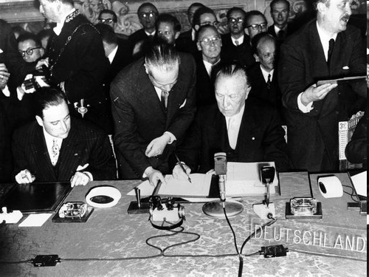
PŮVODNÍ TVÁŘ SZP EU (I.)
Kořeny SZP v 50. letech 20. století v Z Evropě, která měla po válce nevýkonné a ochromené zemědělství s nejistými dodávkami potravin
Zpočátku v rámci SZP kladen důraz na:
  podporu vyšší zemědělské produkce,
  stálou dostupnost potravin spotřebitelům,
  životaschopnost zemědělství.
SZP nabízela zemědělcům subvence a systémy garantování vysokých cen, udělovala pobídky pro vyšší produkci.

Slide 3
PŮVODNÍ TVÁŘ SZP EU (II.)
Tato forma politiky a podpor zpočátku velmi úspěšná
V 80. letech – nadprodukce hlavních zemědělských produktů - některé z nich vyváženy (s pomocí subvencí), ostatní musely být uskladněny nebo zlikvidovány v rámci EU
Tato opatření byla velmi nákladná, narušila některé světové trhy, ne vždy sloužila nejlepším zájmům zemědělců, a rychle se stala pro spotřebitele a daňové poplatníky nepopulární
Zároveň se společnost začala více zajímat i o udržitelnost zemědělství z hlediska životního prostředí - významným mezníkem v tomto ohledu byl Earth Summit v Rio de Janeiru v roce 1992

Slide 4
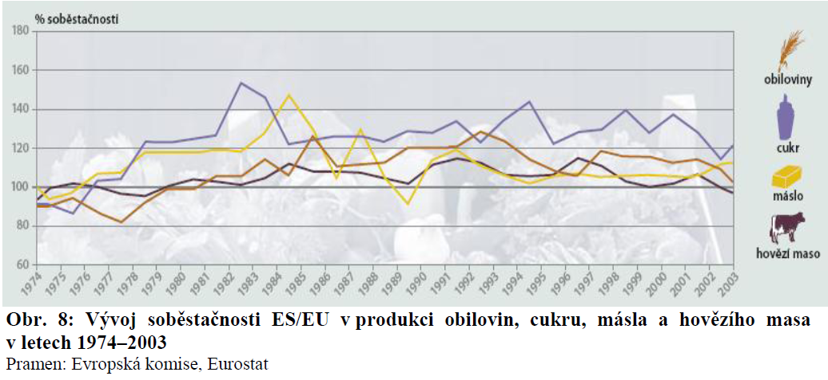

Slide 5
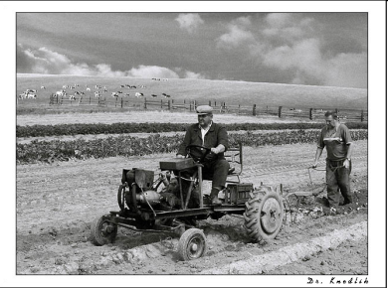
REFORMY A SOUČASNÁ SZP EU (I.)
V 80. l. a poč. 90. let prošla SZP obdobím důležitých změn.
Zavedeny limity, které pomohly snížit nadprodukci (kvóty na produkci mléka v r. 1983)
Důraz na postupy šetrné k životnímu prostředí.
Zemědělcům vyplácena přímá podpora příjmu, museli se však začít více ohlížet na potřeby trhu a měnící se požadavky společnosti - MacSharryho reforma z roku 1992
  Hlavním bodem snížení garantovaných cen, aby se přiblížily cenám na světovém trhu, a byla omezena rozloha obdělávané půdy. Pokles příjmů zemědělců byl kompenzován přímými platbami
Reformy z roku 1992 úspěšné:
  Podíl zemědělství na rozpočtu EU klesal
  Snížení nadbytečných zásob
1997 – Agenda 2000
  Pokračování v nahrazování subvencování cen přímými platbami
  Záměr na zpracování kompaktní politiky rozvoje venkova
  Agenda 2000 znamenala změnu financování SZP - zvýšen objem prostředků na rozvoj venkova, objem finančních prostředků na SZP omezen finančním stropem

Slide 6
REFORMY A SOUČASNÁ SZP EU (II.)
2002 - formulována tzv. průběžná zpráva o stavu SZP (tzv. mid-term review)
  Nejradikálnější proměna SZP za její existenci
  Klíčový prvek – zrušení vazby mezi dotacemi a objemem zemědělské produkce tzv. decoupling (má bránit nadvýrobě a donutit farmáře orientovat výrobu více podle potřeb trhu)
Hlavní body reformy:
  jednotná platbu na farmu nezávislou na produkci pro zemědělce EU, přičemž omezené propojení produkce a podpory je možné kvůli zachování produkce, tzv. SPS
  Podmíněnost této platby respektováním norem životního prostředí, bezpečnost potravin, zdraví zvířat a rostlin, dobrého zacházeni se zvířaty, zachováni veškeré zemědělské půdy za uspokojivých agronomických podmínek s ohledem na životni prostředí (dodržování zásad správné zemědělské praxe)
  Zvyšovaní významu politiky rozvoje venkova a objemu finančních prostředků na ni určených a ochrana krajiny
  Aplikace systému finanční disciplíny, který má zajistit dodržení rozpočtu SZP schváleného do roku 2013
  Redukce přímých plateb (tzv. modulace) určených velkým zemědělským podnikům, přičemž ušetřené prostředky poplynou na rozvoj venkova

Slide 7

Reformy a současná SZP EU (III.)
Na rozdíl od uplynulých let zemědělci nedostávají peníze jen na to, aby produkovali potraviny
Dříve platilo čím více zemědělec vyprodukoval, tím větší získal subvence, se nyní drtivá část finanční pomoci zemědělcům vyplácí bez ohledu na to, kolik vyprodukují
Podle nových pravidel zemědělci nadále dostávají přímé platby pro zajištění stabilních příjmů, avšak nezávislé na objemu produkce
Zemědělci musejí respektovat normy na ochranu životního prostředí, zajištění bezpečnosti potravin, rostlinolékařské normy a normy na zachování dobrých životních podmínek zvířat tzv. welfare
Výroba musí vyhovovat legislativním opatřením v oblasti rostlinné i živočišné výroby - tzv. cross-compliance (zemědělská výroba napříč všemi členskými státy splňuje zhruba stejné kvalitativní či environmentální standardy, zakotvené v současnosti v 19 základních legislativních předpisech)
Díky zrušení vazby mezi výší subvencí a objemem produkce - lepší orientace zemědělců na trh. Produkce podle toho, co se nejvíce vyplatí
Snižovat se mají i přímé platby pro velká hospodářství - ušetřené peníze rozvoj venkova, který nabývá stále většího významu (princip modulace)

Slide 8
Reformy a současná SZP EU (IV.)
2008 – zpracována průběžná zpráva o stavu SZP – Health check tzv. kontrola „zdravotního stavu“ SZP - přezkoumání efektivity reforem a podpor uvedených do praxe Fishlerovou reformou
Potencionální změny:
  zvýšená modulace na 13 % v roce 2013 (odvod finančních prostředků z přímých plateb z 1. pilíře PRV do 2. pilíře),
  degresivita (celkové snižování velikosti finančních podpor)
  tzv. „caping“ (krácení určitého procenta finančních podpor největším zemědělským subjektům).
Tyto opatření znevýhodňují některé členské státy, např. ČR vzhledem k charakteru svého koncentrovaného zemědělství (mnoho velkých subjektů dle výměry obhospodařované půdy i celkové finanční podpory dotacemi) by byla těmito opatřeními značně znevýhodněna.
Platby TOP-UP (v současnosti slouží členským státům EU, které přistoupili v roce 2004 k podpoře vybraných strategických komodit, jež nelze v rámci EU podporovat). V roce 2013 by se však měly platby SAPS resp. SPS dorovnat s úrovní původních států EU – 15, což by znamenalo konec plateb TOP-UP. Jak strategické komodity po roce 2013 podporovat, aniž by došlo ke střetu zájmů s EU?
2010–2011: řada jednání o nastavení SZP po roce 2013

Slide 9
Principy fungování současné SZP
Současná SZP založena na fungování 3 základních principů:
fungovaní jednotného zemědělského trhu v rámci EU
zvýhodnění produkce ze zemí EU (ochranná cla, vývozní dotace)
finanční solidarita
Dalším významným faktem fungování SZP je tzv. Společná organizace trhu
regulační opatření, vztahující se na odlišné sektory zemědělské výroby
účelem je podporovat trhy dané zemědělské komodity prostřednictvím
Klíčový význam v provádění SZP měl do konce roku 2006 Evropský zemědělský orientační a záruční fond (EAGGF)
Na přelomu 70. – 80. let odčerpával až 70 % rozpočtu EU.
Vznikl v důsledku principu finanční solidarity, řadil se mezi strukturální fondy
V současnosti nahrazen Evropským zemědělským fondem pro rozvoj venkova (EAFRD), který není strukturálním fondem EU, spadá přímo pod SZP EU. Prostředky z EAFRD slouží ke zvýšení konkurenceschopnosti zemědělství, potravinářství, lesnictví a k rozvoji venkovských oblastí.
Ke komplexním nástrojům regulace zemědělského trhu patří
přímé platby
intervenční opatření (nákup, prodej, podpora soukromého skladování)
kvótní systémy
vývozní a dovozní licence, vývozní subvence
strukturální prostředky

Slide 10

ZEMĚDĚLSKÁ POLITIKA ČR

Slide 11

Zemědělská politika ČR
Česká zemědělská politika se pohybuje v mantinelech SZP i v mantinelech vnitřní povahy:
  kolektivizace má dodnes za následek, že převažují velcí producenti (na rozdíl např. od Polska) nad tzv. rodinnými farmami (typické pro řadu zemí EU), kterým nahrává současný systém podpor SZP
  industrializace a modernizace daly zemědělské výrobě poměrně vysokou efektivitu a podílejí se do určité míry i na její konkurenceschopnosti, kterou prokázalo otevření tržních bariér v 90. letech.

Slide 12
Koncepce agrární politiky ČR na období po vstupu do EU (2004–2013)
Koncepce reaguje na potřebu odstartování přeorientace zemědělské politiky ČR v souladu s celosvětovými a evropskými trendy a s naléhavostí domácích problémů
  Posílení environmentálních, sociálních a ekonomických principů trvale udržitelného českého zemědělství, při zohlednění jeho specifických podmínek a problémů jako důsledků dlouhodobě uplatňované zemědělské politiky více zaměřené na podporu velkovýrobního industriálního zemědělství a jeho sociální stability
  Konkurenceschopnost českého zemědělství při pokračující globalizaci je koncepčně stimulována do produkce, která zohledňuje stále sílící požadavky spotřebitelů na bezpečnost potravin a na environmentální a k pohodě zvířat přihlížející způsoby výroby
  Koncepce vytváří předpoklady, aby se zemědělství stalo integrální součástí a páteří rozvoje venkovských oblastí a zlepšování kvality života venkovské populace, včetně podmínek pro diverzifikaci činností zemědělských podniků podle místních podmínek
Kompatibilní s principy a opatřeními SZP EU a s dalšími opatřeními EU ve vztahu k zemědělství, bezpečnosti potravin, životnímu prostředí a rozvoji venkova

Slide 13
Koncepce agrární politiky ČR na období po vstupu do EU (2004–2013)
V rámci SZP a dalších společných opatření EU má ČR prostor pro formování vlastní zemědělské politiky zejména v oblastech:
  specifické podmínky poskytování přímých plateb (národní řešení zjednodušeného systému poskytování přímých plateb včetně navýšení z národních zdrojů v období 2004 – 2013; podmínky poskytování těchto plateb - „cross-compliance“)
  orientace a struktura podpor dříve využívaných programů Horizontálního plánu rozvoje venkova, OP zemědělství a nyní Programu rozvoje venkova
  orientace a struktura národních podpor (state aid), včetně dalších strukturálních podpor k ochraně krajiny, životního prostředí, kulturního dědictví a investičního rozvoje venkova (ze zdrojů MŽP, MMR, ad.).

Slide 14
Reforma zemědělské politiky ČR v roce 2008
Březen 2008 – představeny základní body reformy české zemědělské politiky. Základním pilířem reformy jsou 4 body (tři v souladu s SZP EU):
Zvýšení kvality života na venkově, péče o krajinu a kvalitní potraviny
  cíl rovnováhy mezi zdravou produkcí ekonomicky stabilních zemědělských farem a všemi dalšími požadavky na funkci krajiny. Snaha podpořit produkci typických českých a moravských potravin a biopotravin. Musí být kvalitní a bezpečné a spotřebitelé musejí mít možnost identifikovat jednotlivé výrobky až ke konkrétnímu zvířeti či farmě. V neposlední řadě lze uvést podporu zemědělských technologií snižující klimatická rizika.
Podpora konkurenceschopnosti a omezení byrokracie v podnikání
  podpora konkurenceschopnosti zemědělského podnikání ve spravedlivém podnikatelském prostředí. Snaha snížit administrativní a byrokratickou zátěž. Podpora usnadnění vstupu nové generace zemědělců do podnikatelského prostoru a rozvíjení potenciálu podniků na bázi rodinných farem. Podpora výroba energie z obnovitelných zdrojů, zejména z nepotravinářských surovin a jinak nevyužitelných odpadů.
Liberální, ale spravedlivé pojetí zemědělské politiky EU
  Snaha poukázat na množství regulací, které se za 50 let existence SZP nashromáždily a které omezují aktivity zemědělců a venkova nejen v ČR. Snaha zjednodušit pravidla spojená se zemědělským podnikáním a snížení administrativních nároků. V oblasti trhu hájit pragmatická a liberální stanoviska a prosazovat evropské zemědělství bez bariér na vnitřním trhu. Snaha o nastavení rovných podmínek financování zemědělství pro všechny členské státy Unie.
Narovnání vlastnických vztahů k půdě
  není ovlivněno SZP EU, v kompetenci ČR. Cílem je obnovení historické hranice pozemků, aby bylo jejich právoplatným vlastníkům umožněno s nimi svobodně a odpovědně nakládat. V krajině bude podporováno obnovení starých cest s alejemi, návrat vody do přirozených toků a obnova malých rybníků. Bude prosazován zákon, který umožní navrácení majetku všem, kteří mají své právoplatné podíly v transformovaných zemědělských podnicích a bude prosazováno spravedlivé vypořádání státu s těmi, kdo často nedobrovolně odevzdali svůj majetek někdejšímu družstvu.

Slide 15
VYUŽITÍ NÁSTROJŮ PODPORY A DOTAČNÍCH TITULŮ EU A ČR

Slide 16

Využití nástrojů podpory a dotačních titulů EU a ČR
Zemědělství je odvětví národního hospodářství, které je omezené mnoha zákony a předpisy ČR i EU
Zemědělství je podporováno řadou programů ze zdrojů ČR a EU, finanční podporu ze zdrojů EU mohli čeští zemědělci využívat již před vstupem ČR do EU z tzv. předstupních programů.
Každý nástroj podpory, dotační titul, program, opatření byl a je koncipován pro určité časové období, nicméně finanční vypořádání a uzávěrka dobíhá dlouho po roce, v níž skončil daný titul svou podporu.
Podle chronologického hlediska a charakteru jejich základní struktury se rozdělují programy do dvou základních skupin:
Programy zaměřené na investice do zemědělství (investiční projekty)
  program SAPARD, OP rozvoj venkova a multifunkčního zemědělství a Program rozvoje venkova
Přímé platby a platby vztažené na plochu (neinvestiční programy)
  LFA, AEO, SAPS a TOP-UP z programů HRDP a PRV

Slide 17
Národní podpory („state aid“)
Dotační prostředky plně hrazeny ČR, ale je pro ně nutno vyjednat povolení ze strany EU (notifikovat jej).
Struktura dotačních opatření v rámci této skupiny podpor se s jednotlivými roky mění, přičemž v roce 2008 byly poskytnuty finanční prostředky na podopatření:
Podpora včelařství
Podpora vybudování kapkové závlahy v ovocných sadech, chmelnicích, vinicích a ve školkách
Podpora restrukturalizace ovocných sadů
Udržování a zlepšování genetického potenciálu vyjmenovaných hospodářských zvířat
Podpora ozdravování polních a speciálních plodin
Nákazový fond
Poradenství a vzdělávání
Školní závody
Podpora poradenství v zemědělství
Podpora marketingu a propagace na vybraných mezinárodních veletrzích a výstavách v zahraničí
Podpora České technologické platformy pro potraviny
Podpora zpracování zemědělských produktů a zvyšování konkurenceschopnosti potravinářského průmyslu
Podpora mimoprodukčních funkcí rybníků

Slide 18
Podpůrný a garanční rolnický a lesnický fond I
Založen v r. 1993
Jeden z nejefektivnějších nástrojů českého zem. působící v rámci tzv. "národní pomoci".
Právní formou je PGRLF akciovou společností, ve které 100 % akcií vlastní ČR, práva jediného akcionáře zajišťuje Mze
Neodmyslitelnou součástí podpor v resortu zemědělství. Zemědělcům pomohl hl. v dobách, kdy bylo nutné zajistit začínajícím subjektům výraznou garanci, aby se pro ně staly úvěry od bank dostupnou formou zajištění zejména rozšířené produkce. Podpora ze strany PGRLF na poskytování garancí a dotací části úroku z úvěru. PGRLF pracoval intenzivně hl. v letech 1996–1998, kdy byla dotace ze státního rozpočtu největší. V tomto období byly úvěry zatíženy vysokou úrokovou mírou a v českém zemědělství byla akutní potřeba investic.
V současnosti není tak hojně využíván, má v rámci současného systému podpor spíše doplňkové uplatnění. Programy nastaveny tak, aby pokrývaly prostor podpory, do něhož neproudí finance z EU. Programy PGRLF pokračují i po vstupu ČR do EU, a to v rámci systému tzv. Národních podpor, které jsou v souladu s podmínkami Evropské komise.
Programy:
Investice - cílem je podpořit rozvoj perspektivních podnikatelských subjektů v zem. odvětví. Zaměřen na restrukturalizaci subjektů s hl. váhou na propojení vazeb mezi výrobci, zpracovateli a distributory.
Podpora pojištění – poskytuje ochranu proti nepředvídatelným škodám
Podpora obcím – Umožnění projektových záměrů obcí (svazků obcí) realizovaných ve veřejném zájmu v rámci PRV

Slide 19
Programy zaměřené na investice do zemědělství (investiční projekty)
Před vstupem ČR do EU byly investice do zemědělství podporovány ze dvou základních zdrojů:
  z prostředků PGRLF
  z programu SAPARD = předvstupní fond EU, který měl pomoci zvýšit konkurenceschopnost českého zemědělství a naučit české zemědělce využívat finanční prostředky EU na tyto účely
  po přistoupení do EU byl v ČR program SAPARD nahrazen OP Zemědělství (2004–2006)
  2007 – 2013: Program rozvoje venkova
    Financován z nově vytvořeného Evropského zemědělského fondu pro rozvoj venkova – EAFRD
  2014 – 2020: Program rozvoje venkova

Slide 20
Program SAPARD
Zahájen v dubnu 2002 – období příprav ČR, jako kandidátské země, na čerpání finančních prostředků z fondů EU a usnadnění vstupu a napojení do struktur Evr. společenství.
Nejdůležitějšími úkoly v oblasti zemědělství bylo:
  posílení konkurenceschopnosti prvovýroby a zpracovatelských odvětví,
  dosažení vysoké kvality zemědělských a potravinářských výrobků s vyšší přidanou hodnotou,
  dokončení restrukturalizace zemědělských a zpracovatelských podniků,
  posílení pozice zemědělské prvovýroby na trhu.
Specifickým úkolem bylo vytvoření podmínek pro jasnou identifikaci vlastnictví půdy a rozvoj trhu s pozemky a zaměření se na podporu ostatních funkcí zemědělství, jako např. tvorba krajiny nebo rekreační zázemí.
Celkem bylo v rámci celého finančního období programu SAPARD proplaceno 1 557 projektů v celkové výši finanční pomoci 4 126,3 mil.Kč. Proplácení projektů spolufinancovaných z programu SAPARD ukončeno v roce 2006.
Zkušenosti získané v rámci programu SAPARD výrazně přispěly k rychlému zahájení čerpání finančních prostředků v rámci strukturálních fondů EU.

Slide 21
OP rozvoj venkova a multifunkční zemědělství
V roce 2004 navázal na realizaci předvstupního programu SAPARD.
Cílem bylo zajištění trvale udržitelného rozvoje venkova, podpora zem. prvovýroby a zpracování zem. produktů. Byla zahrnuta i podpora lesního a vodního hospodářství. Posilování konkurenceschopnosti resortu zem. se zaměřovalo na zavádění nových úsporných technologií šetrných k životnímu prostředí, na zlepšování kvality produktů, na vyšší úroveň welfare, zlepšení situace v lesním a vodním hospodářství včetně ochrany před povodněmi a odstraňování následků přírodních katastrof.
V rámci OP Zemědělství byly financovány 3 priority, 7 opatření s celkem 14-ti podopatřeními z fondu EAGGF a FIFG (Finanční instrument pro podporu rybářství).
Doba platnosti OP Zemědělství stanovena na roky 2004–2006, propláceny a dodatečně schváleny byly projekty i v roce 2007 a 2008, aby byla celá určená finanční pomoc využita.
Z hlediska čerpání financí byl OP Zemědělství úspěšný hl. v opatřeních, ve kterých byla zkušenost s programem SAPARD (velmi plynulé čerpání a již od roku 2005 byl zaznamenán velký zájem o podporu).
Na OP zemědělství bylo pro období 2004–2006 v ČR alokováno 250 922 tis. EUR,
  ze zdrojů EU hrazeno 173 901 EUR (69,3 % financí). Z této částky bylo 51 % prostředků OP vynaloženo na investice do zemědělského majetku – opatření 1.1.

Slide 22
Program rozvoje venkova (PRV)
Program rozvoje venkova ČR (PRV) je programový dokument připravený MZe ČR pro poskytování dotací na zemědělství a rozvoj venkova v letech v letech 2007–2013
Dotace z PRV jsou spolufinancovány z Evropského zemědělského fondu pro rozvoj venkova (EAFRD) a ze státního rozpočtu
Cílem PRV je rozvoj venkovského prostoru formou:
  trvale udržitelného rozvoje,
  zlepšení stavu životního prostředí a snížení negativních vlivů intenzivního zemědělského hospodaření,
  zvýšení konkurenceschopnosti zemědělství,
  lesnictví a potravinářství.
  Program podporuje rozšiřování a diverzifikaci ekonomických aktivit ve venkovském prostoru s cílem rozvíjet podnikání, vytvářet nová pracovní místa, snížit míru nezaměstnanosti a posílit sounáležitost obyvatel na venkově.
PRV se člení do 4 základních os, každá z os naplňuje některý z cílů PRV a dle jednotlivých opatření je využitelná pro rozvoj zemědělství.
  Osa I – zlepšení konkurenceschopnosti zemědělství a lesnictví (23 % financí)
  Osa II – zlepšování životního prostředí a krajiny (54 %)
  Osa III – kvalita života ve venkovských oblastech a diverzifikace hospodářství venkova (18 %)
  Osa IV – Leader (5 %)
Celkové poskytnuté veřejné finance (ze státního a evropského rozpočtu) mohou činit až 3,6 miliardy EUR za celé sedmileté období

Slide 23
Regionální operační programy (ROP)
Pro období 2007–2013: 7 ROP určených pro jednotlivá NUTS II ČR s výjimkou Hl. m. Prahy
ROP několik tematických oblastí s cílem zvýšení konkurenceschopnosti regionů, urychlení jejich rozvoje a zvýšení atraktivity regionů pro investory
Každý ROP je řízen samostatně Regionální radou příslušného regionu soudržnosti
Na regionální operační programy je z fondů EU vyčleněno 4,6 mld. EUR (cca 131,4 mld. Kč)
Pro zemědělskou výrobu nejsou příliš využitelné, v jejich podpoře nejsou vyčleněny tyto aktivity, lze využít podpory na diverzifikaci činnosti

Slide 24
Přímé platby a platby vztažené na plochu (neinvestiční programy)
Významnou složkou podpor do českého zemědělství jsou od roku 2004 přímé platby poskytované na hektar obhospodařované ZP či na stav chovaných zvířat
Do oblasti přímých plateb patří tři základní typy podpor:
  jednotná platba na plochu (SAPS)
  doplňková platba k platbě na plochu (TOP-UP)
  podpora méně příznivých oblastí a oblastí s ekologickými omezeními (LFA)
K přímým platbám jsou zahrnuty platby na agroenvironmentální opatření (AEO), která jsou obdobně vyplácena na hektar obhospodařované zemědělské půdy
Základním předpokladem čerpání všech těchto podpor je evidence využití zemědělské půdy podle uživatelských vztahů (LPIS) a dodržení minimální výměry půdních bloků

Slide 25
Platba SAPS
Rok | 2004 | 2005 | 2006 | 2007 | 2008 | 2009
platba na 1 ha v Kč | 1860 | 2110 | 2517 | 2791 | 3072 | 3710
meziroční nárůst v % | 100,0 | 113,4 | 119,3 | 110,9 | 110,1 | 120,8
ČR uplatňuje od roku 2004 zjednodušený systém přímých plateb, tzv. „režim jednotné platby na plochu“ (SAPS).
Tuto platbu dostávají všechny zemědělské subjekty, které si o ni zažádají a obhospodařují zemědělskou půdu, která je na žadatele vedena v LPIS a jejíž výměra je 1 ha a více
Úroveň jednotné platby na plochu byla v roce 2004 na úrovni 25 % podpor zemí EU-15, v roce 2005 dosáhla úrovně 30 % podpor zemí EU-15
Sazba na 1 ha se dle vyjednaných podmínek každoročně zvedá.
Platby SAPS v Kč na 1 ha v období 2004 – 2009 v ČR
Zásadní zlom v této platbě měl přijít v roce 2009, kdy mělo české zemědělství přejít na zavedení jednotné platby na farmu (SPS) a plné zavedení cross-compliance (tzv. křížová shoda), kterou v současnosti praktikuje 17 zemí EU (EU – 15 a státy Slovinsko a Malta).
Jednotná platba na farmu se od SAPS liší v tom, že platby poskytnuté farmě za určité referenční období budou pro další léta fixovány. Dotace už nebudou tak jednoduché, ale budou vázány na farmu. Bude se muset stanovit referenční období, základní úroveň a nastartovat flexibilní mechanismus změn.
Platby SAPS v Kč na 1 ha v období 2004 – 2007 v ČR

Slide 26
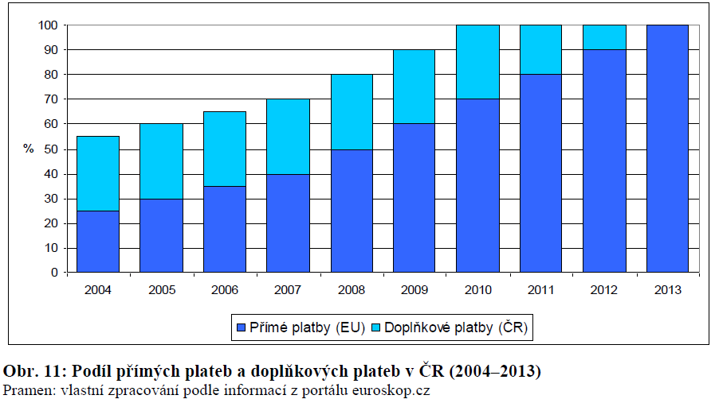
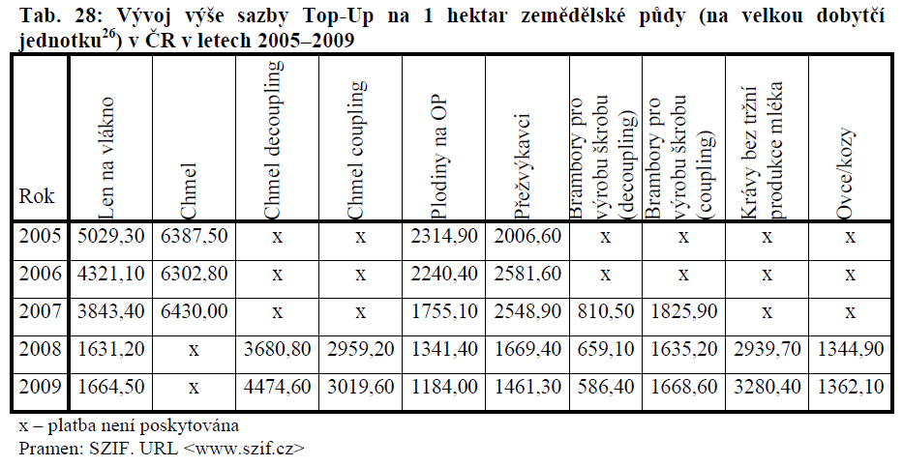
Platba Top-Up
V souladu s přístupovou smlouvou EU má ČR možnost dorovnávat přímé platby formou národních doplňkových plateb z vlastních zdrojů
S ohledem na potřebu cílené podpory byly pro národní doplňkové platby vybírány komodity, které jsou systémem SAPS nejvíce znevýhodněny
U přímých plateb byla vyjednána možnost jejich navýšení z národních zdrojů (TOP-UP) pro většinu komodit na úroveň 55 % (2004) a pro rok 2005 na úroveň 60 % podpor stávajících zemí EU…. (viz obr.)

Slide 27
Platby LFA I
Smyslem plateb LFA je finanční vyrovnání méně výhodných podmínek k hospodaření v příslušných územích, kde není možné objektivně dosáhnout srovnatelných výnosů s produkčními lokalitami.
Podpory LFA jsou poskytovány na travní porosty a sazba dotace je odstupňována zařazením oblasti do 6 různých pásem:
  Horské oblasti HA, Horské oblasti HB
  Ostatní méně příznivé oblasti typu OA, Ostatní méně příznivé oblasti typu OB
  Oblasti se specifickými omezeními S, Oblasti se specifickými omezeními SX
Do LFA je v ČR po zpřesnění zařazeno přibližně 1,75 miliónů hektarů zem. půdy (49,8 % ZPF)
V období 2004–2006 platby LFA poskytovány v rámci HRDP, od r. 2007 hrazeny z PRV.

Slide 28
Platby na agroenvironementální opatření
Podpora způsobů využití zemědělské půdy, které jsou v souladu s ochranou a zlepšením životního prostředí, krajiny a jejich vlastností
Podpora zachování obhospodařovaných území vysoké přírodní hodnoty, přírodních zdrojů, biologické rozmanitosti a údržbu krajiny
V rámci HRDP (2004–2006) – opatření s největším objemem finančních prostředků poskytovaných do zemědělství z tohoto programu
Z podopatření největší zájem o realizaci Ošetřování travních porostů (v r. 2005 uplatněno na 61 % celé plochy realizovaných AEO).
Podopatření Postupy šetrné k životnímu prostředí (20,6 % z celkové plochy AEO) - zahrnuje i titul ekologické zemědělství (EZ) a titul integrovaná produkce
Podopatření Péče o krajinu (18,3 % z celkové plochy AEO) - zatravňování orné půdy, pěstování meziplodin, trvale podmáčené louky, ptačí lokality na TTP, biopásy a tvorbu pásů na svažitých půdách.
AEO mají přísné podmínky hospodaření, které se na zemědělské půdě, na níž jsou AEO získána, musí dodržovat.
Tuto částečně pozměněnou strukturu převzal PRV na období 2007–2013:
Podopatření A: Postupy šetrné k životnímu prostředí
Titul A1: Ekologické zemědělství
Titul A2: Integrovaná produkce
Podopatření B: Ošetřování travních porostů
Podopatření C: Péče o krajinu
Titul C1: Zatravňování orné půdy
Titul C2: Pěstování meziplodin
Titul C3: Biopásy

Slide 29

Kromě plateb LFA a AEO podporoval HRDP zemědělskou činnost prostřednictvím dalších opatření. Většina těchto opatření je stále aktuální v rámci PRV:
  předčasné ukončení zemědělské činnosti (umožňuje starším zemědělcům po dosažení věku 55 let ukončit aktivní zemědělskou činnost a poskytovanými podporami jim zabezpečuje důstojné životní podmínky, přičemž vytváří prostor pro nástup mladých zemědělců),
  zalesňování zemědělské půdy,
  založení porostů rychle rostoucích dřevin určených pro energetické využití
  zakládání skupin výrobců
Přímé platby (SAPS, TOP-UP, LFA a AEO) jsou hlavním zdrojem dodatečných příjmů zemědělských subjektů a lze je označit za jistý zdroj financí (alespoň do roku 2013), neboť jsou získávány každoročně a nepodléhají výkyvům trhu, nízké ceně a dalším problémům, s nimiž se zemědělci střetávají při uplatňování své produkce na trhu
Ostatní platby

Slide 30
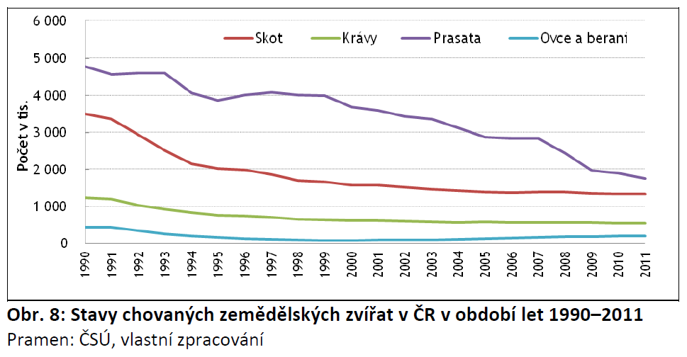

Slide 31
